Slide 1


Operating System
Lab Introduction

Slide 2
课程简介
课程内容
Linux部分 六次课程实验报告
nachos部分 三次实验报告
Quiz/考勤
分数分配
12% Linux部分 + 9% nachos部分 + 4% Quiz/考勤

Slide 3
目录
1.虚拟机
2.Linux的命令和操作
3.演示

Slide 4
1.虚拟机_{1/5}
什么是虚拟机？
  通过软件模拟一个完整的计算机
为什么要用虚拟机？
  轻松模拟多种系统环境；
  低成本实现硬件环境模拟；
  模拟实现各种网络环境；

Slide 5
1.虚拟机_{2/5}
常用的虚拟机
  VMWare、Virtual PC 、Bochs
VMWare
  版本：
    实验：VMWare 6.5
    最新：VMWare 14

Slide 6
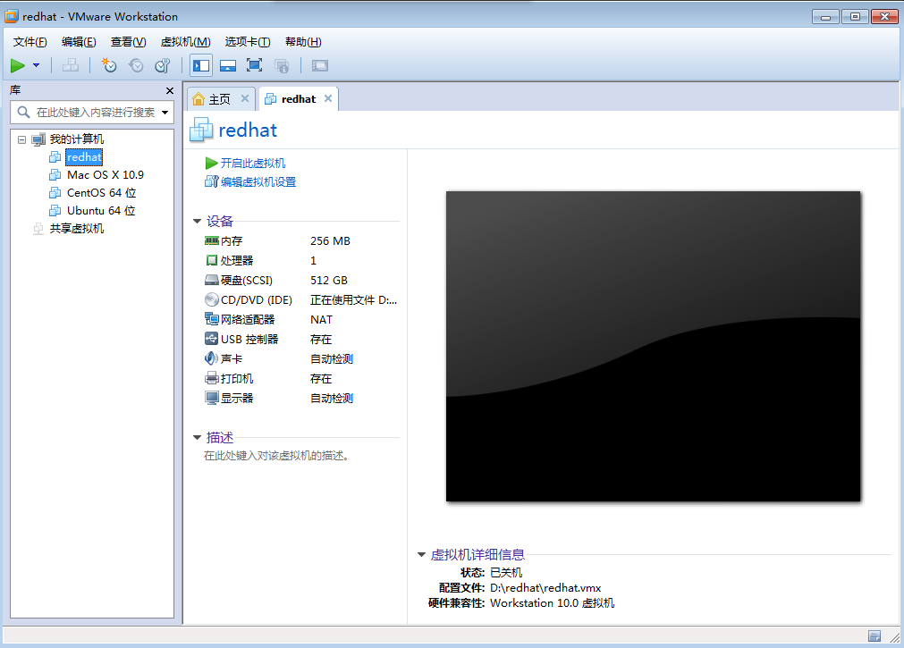
1.虚拟机_{3/5}
虚拟机的启动

Slide 7
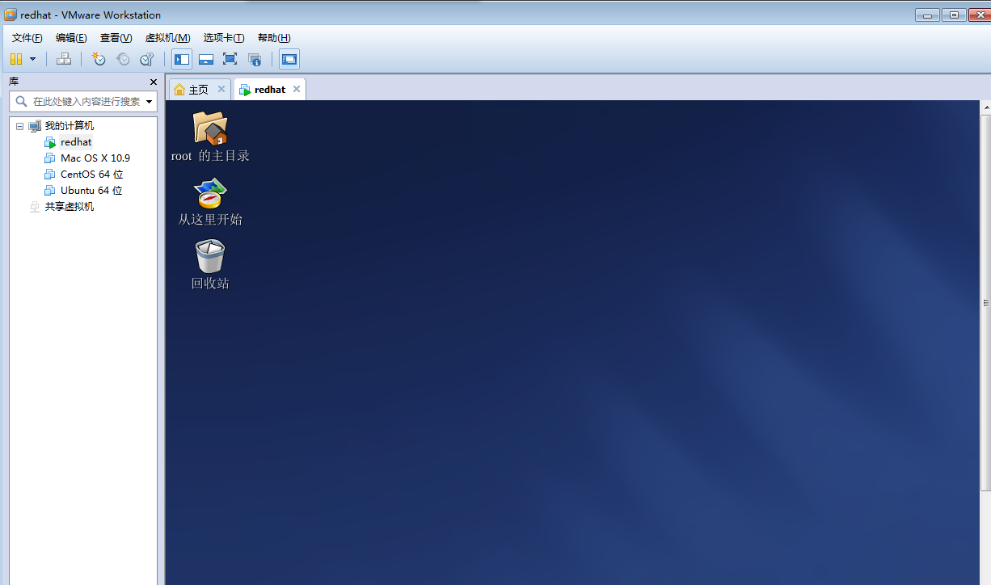
1.虚拟机_{4/5}
Redhat虚拟机主界面

Slide 8
1.虚拟机_{5/5}
虚拟机的关闭
1.关闭客户机（或关机）
2.虚拟机->电源->关闭客户机（或关机）
3.右键新建终端->输入shutdown -h now
4.左下角的红帽子图标->注销->关机

Slide 9
目录
1.虚拟机
2.Linux的命令和操作
3.演示

Slide 10
2. Linux的命令和操作 _{1/6}
Linux系统有两种操作方法:
(1) 使用鼠标键盘等输入设备直接在图形界面上操作。
(2) 通过输入文本命令方式在控制台上操作。

Slide 11
2. Linux的命令和操作 _{1/6}
Linux系统用户类型
用户类型：系统将用户分为普通用户（Linux使用者）和超级用户（系统管理员）。
用户身份不同，登录后系统提示符也不相同：
  ‘＃’ 提示符（超级用户）
  ‘$’ 提示符（普通用户）

Slide 12
2. Linux的命令和操作 _{1/6}
创建普通用户以及设置密码
useradd -m username
passwd username
超级用户与普通用户之间的切换
普通用户切换到超级用户：su
超级用户切换到普通用户：su username

Slide 13
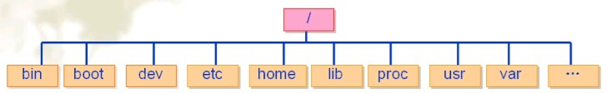
2. Linux的命令和操作 _{1/6}
文件和目录操作命令
Linux目录结构

Slide 14
2. Linux的命令和操作 _{1/6}
bin 存放二进制可执行文件(ls,cat,mkdir等)
boot 存放系统引导时使用的各种文件
dev 存放设备文件
etc 存放系统配置文件
home 存放所有用户文件的根目录
lib 存放与文件系统中的程序运行所需要的共享库及内核模块
mnt 临时文件系统的安装点
proc 虚拟文件系统，存放当前内存的映射
root 超级用户目录
sbin 存放二进制可执行文件，只有root才能访问
tmp 用于存放各种临时文件
usr 存放系统应用程序
var 用于存放运行时需要改变数据的文件

Slide 15
2. Linux的命令和操作 _{1/6}
文件名
文件名：由字符和数字组成，其中字符可以是大小写英文字母或其他Unicode编码的文字和符号。但不能包括“*”、“?”和“[ ]”文件名通配符。
扩展名
扩展名：在文件名最后一个“.”后的内容即是扩展名。

Slide 16
2. Linux的命令和操作 _{1/6}
文件名中的通配符
单字符代用字？
多字符代用字*
包含代用字
  []：将与[]中任一字符相匹配，如[abc];
  [-]: 用 - 来指定范围,如[a-c];
  [!]：不与括弧中的任何字符匹配，[!] 构造与[]构造类似

Slide 17
2. Linux的命令和操作 _{1/6}
工作目录
控制台或终端在某个时刻总是对应着一个目录，该目录即工作目录。
在控制台或终端执行命令或程序，对某个没有指定路径的文件或子目录进行操作，控制台或终端会自动在文件或子目录前加入当前工作目录的路径。
工作目录可用“.”表示，工作目录上层父目录用“..”表示。
“cd”命令用于改变工作目录。

Slide 18
2. Linux的命令和操作 _{1/6}
Linux命令的格式
命令一般格式：
  $ command [option(s)] [argument(s)]
命令由小写字母构成,通常由表示相应功能的英文单词或单词的缩写。例如，date； who；cp; mkdir等。
选项是对命令的特别定义，以"-"开始，多个选项可用一个"-" 连起来，如: "ls -l -a"与"ls -la"相同。
参数提供命令运行的信息，或者是命令执行过程中所使用的文件名。通常参数是一些文件名，告诉命令从哪里可以得到输入，以及把输出送到什么地方。

Slide 19
2. Linux的命令和操作 _{1/6}
目录操作命令
ls 显示目录中的文件
pwd 显示当前的工作目录
cd 改变用户工作目录
mkdir 建立用户目录
rmdir 删除目录

Slide 20
2. Linux的命令和操作 _{1/6}
ls命令：列出一个子目录中的全部文件和目录名。
-1 每列仅显示一个文件或目录名称
-a 显示所有文件或目录，包括以“.”为名称开头的隐形文件、现行目录“.”与上层目录“..”
-l 使用详细格式列表。将权限标示、硬件接数目、拥有者与群组名称、文件或目录大小及更改时间一并列出

Slide 21
2. Linux的命令和操作 _{1/6}
pwd命令：显示当前工作目录的绝对路径的名称。
该命令不带参数
cd命令：让用户在不同的目录间切换，但该用户必须有足够的权限进入目的目录
cd [目录名]
mkdir命令：建立目录同时还可给目录设置权限。
mkdir [-p] [-m] [文件名]
  -p 若所要建立目录的上层目录目前尚未建立，则会一并建立上层目录。
  -m 建立目录时，同时设置目录的权限。

Slide 22
2. Linux的命令和操作 _{1/6}
rmdir命令：当有空目录要删除时，可使用rmdir指令。若所给予的目录非空目录，则会出现错误信息。
rmdir [-p] [目录名]
-p 删除指定目录之后，若该目录的上层目录已变成空目录，则将其一并删除

Slide 23
2. Linux的命令和操作 _{1/6}
文件操作命令
touch 创建文件，修改文件的存取及时间参数
cp 复制文件或目录
mv 移动文件和文件换名
rm 删除文件或目录
find 查找特定的文件

Slide 24
2. Linux的命令和操作 _{1/6}
touch命令：
格式：touch [选项] [MMDDYYYY] 文件列表
功能：改变文件访问和修改时间，或用指定时间建立新文件。
-a 只更改存取时间，具体时间由-t参数指定
-m 只修改最后存取时间，具体时间由-t参数指定
-c 若标文件不存在，不建立空的目标文件
-t time 指定时间time格式为“YYMMDDHHMM”

Slide 25
2. Linux的命令和操作 _{1/6}
cp命令：
cp [选项] [源文件名] [目标文件名]
-r 递归处理，将指定目录下的所有文件与子目录一并处理；
-f 强行复制文件或目录，不论目标文件或目录是否已存在；
mv命令：用来把文件从一个位置移动到另外一个位置,也可以从一个分区移动到另外一个分区。
mv [源文件列表] [目标文件]

Slide 26
2. Linux的命令和操作 _{1/6}
rm命令：从文件系统中删除文件及整个目录
rm [选项] [文件列表]
-r 删除文件列表中的目录
-i 指定交互模式。在执行删除前提示确认。
文件列表：希望删除的用空格分隔的文件列表，可以包括目录名
find命令：根据各种检索条件查找文件
find [路径…] [表达式]

Slide 27
2. Linux的命令和操作 _{1/6}
文件显示命令
cat 显示和合并文件内容
more 分屏显示文件内容
head 显示文件内容的前几行
tail 显示文件内容的最后几行

Slide 28
2. Linux的命令和操作 _{1/6}
cat命令：
显示整个文件
  $ cat filename
从键盘创建一个文件
  $ cat > filename
将几个文件合并为一个文件
  $cat file1 file2 > file。
  若文件file已经存在，则其原内容被覆盖；若避免这种状况发生，可用“〉〉”代替“〉”，新的内容就会附加在原有内容之后，而不会覆盖。

Slide 29
2. Linux的命令和操作 _{1/6}
more命令：more可将文件内容显示于屏幕上，每次只显示一页。可以往下浏览，但无法向上浏览 , less指令可以上下浏览。
more [选项] [文件名]
-<行数> 指定每次要显示的行数
+<行数> 从指定的行数开始显示
-n 每次只显示n行
-c 不滚屏，在显示下一屏之前先清屏

Slide 30
2. Linux的命令和操作 _{1/6}
head命令：在屏幕上显示指定文件的开头若干行。默认值是10行。
head [选项] 文件名
-c N：显示前N个字节
-n N：显示前N行
tail命令：在屏幕上显示指定文件的末尾若干行。默认值是10行。
tail [选项] 文件名
-c N：显示后N个字节
-n N：显示后N行
+N ：从文件开头的第N行开始显示

Slide 31
2. Linux的命令和操作 _{1/6}
其他基本命令
  创建或者改变密码命令：passwd
  显示目前有哪些用户登入系统：who
  帮助手册,帮助用户了解Linux命令的使用方法(manual的缩写)：man 例：man ls
  显示、修改系统日期时间：date
  查看某年某月的日历：cal
  清除屏幕上的信息：clear
  显示命令的帮助并且退出：命令 --help

Slide 32
目录
1.虚拟机
2.Linux的命令和操作
3.演示

Slide 33
3.演示
1 启动VMWare
2 进入red hat
3 shell 命令
  cd、ls、pwd、cp、mv、mkdir、touch

Slide 34



